Slide 1
Fonctions linéaires et fonctions affines
Chapitre 5:

Slide 2

Activité
x | 3 | 7 | 12 | 20 | 25
p | 12 | 28 | 48 | 80 | 100
×4
1.Le tableau est bien celui d’une proportionnalité
2. Le coefficient de proportionnalité est égal à 4.
3.

Slide 3
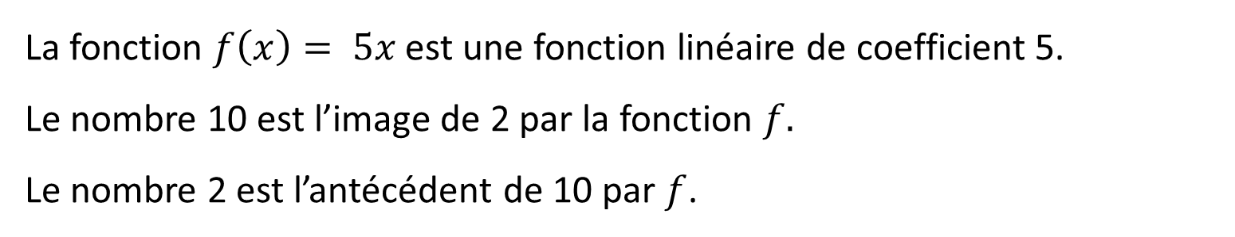
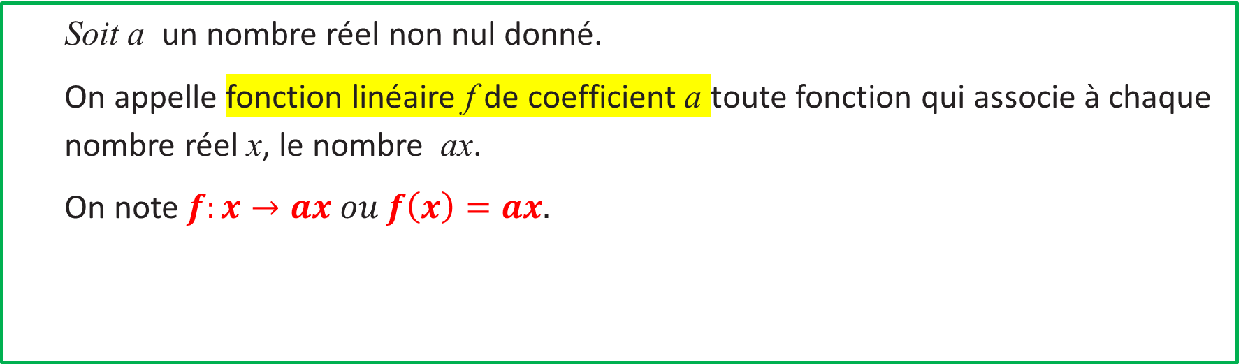
1) Fonction linéaire :
Définition 1 :
Soit a un nombre réel non nul donné.
On appelle fonction linéaire f de coefficient a toute fonction qui associe à chaque nombre réel x, le nombre ax.
On note $f:x→ax ou f\left(x\right)=ax.$
f (x) ou ax s’appelle l’image de x par f.
x est appelé l’antécédent de f (x) par f.
Exemple :
La fonction $f\left(x\right)= 5x$est une fonction linéaire de coefficient 5.
Le nombre 10 est l’image de 2 par la fonction $f.$
Le nombre 2 est l’antécédent de 10 par $f$.

Slide 4
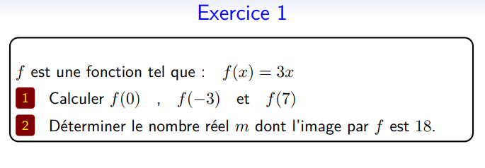
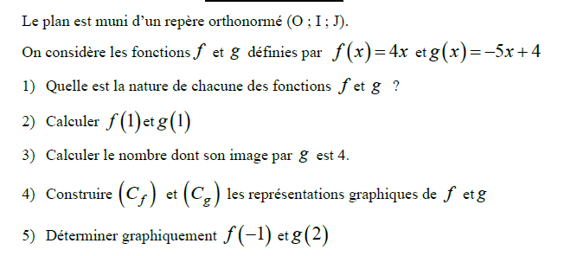
Exercice 2

Slide 5
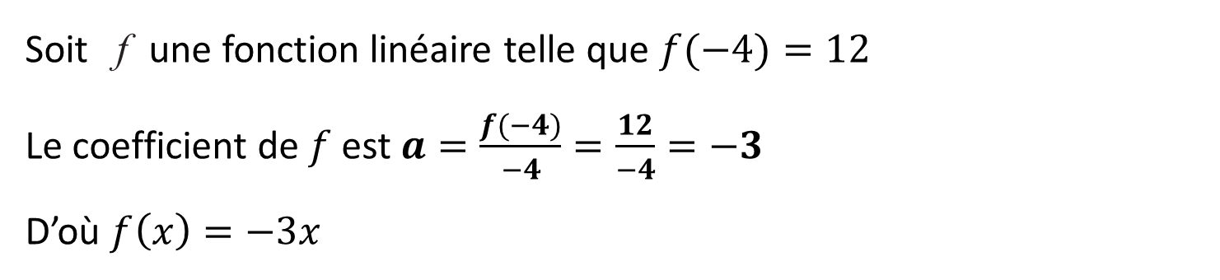
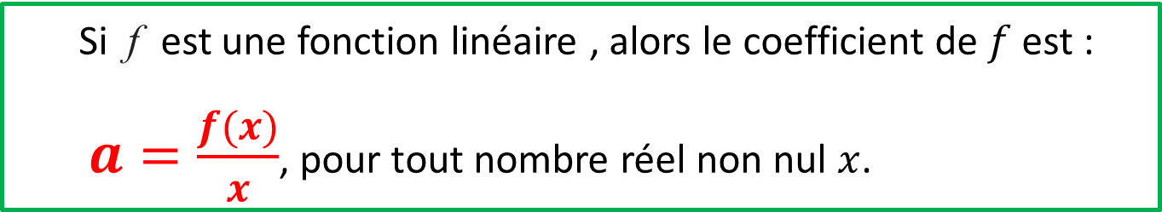
Propriété 1 :
Si f est une fonction linéaire , alors le coefficient de $f$ est :
$a=\frac{f(x)}{x}$, pour tout nombre réel non nul $x$.
Exemple :
Soit f une fonction linéaire telle que $f(−4)=12$
Le coefficient de $f$ est $a=\frac{f(−4)}{−4}=\frac{12}{−4}=−3$
D’où $f\left(x\right)=−3x$

Slide 6
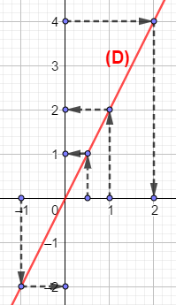
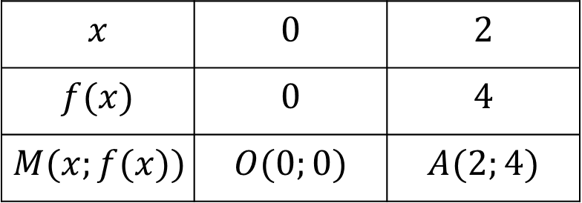
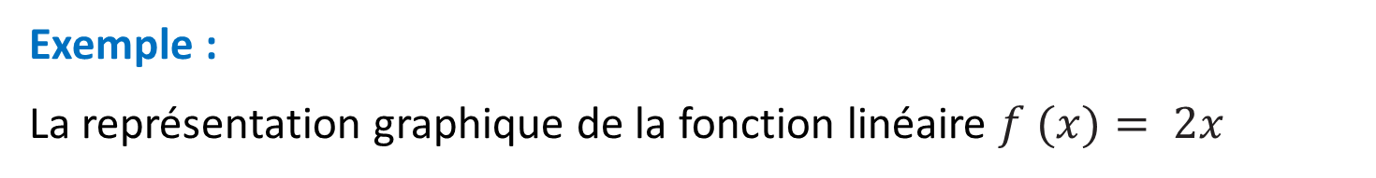
Propriété 2 :
Une fonction linéaire définie par f (x) = ax est représentée par une droite qui passe par l’origine du repère d’équation réduite y = ax.
Exemple :
La représentation graphique de la fonction linéaire $f (x)= 2x$
$$x$$ | $$0$$ | $$2$$
$$f(x)$$ | $$0$$ | $$4$$
$$M(x;f(x))$$ | $$O(0;0)$$ | $$A(2;4)$$

Slide 7
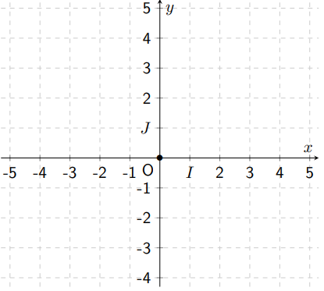

Slide 8
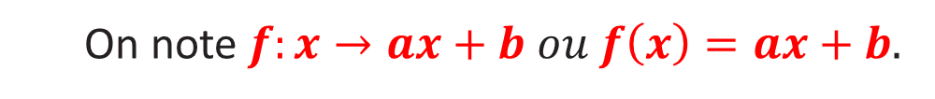
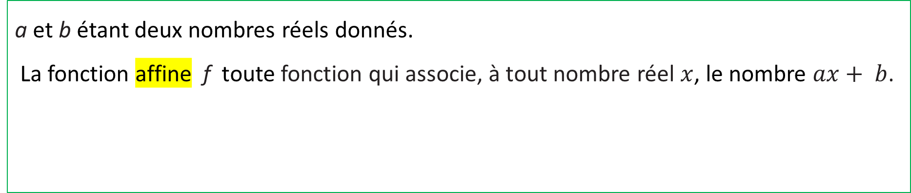
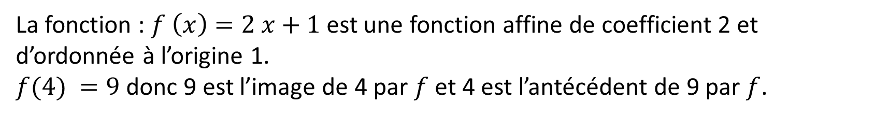
2) Fonction affine
Définition 2 :
a et b étant deux nombres réels donnés.
La fonction affine f toute fonction qui associe, à tout nombre réel $x$, le nombre $ax+ b$.
On note $f:x→ax+b ou f\left(x\right)=ax+b.$
a est appelé coefficient de f et b s’appelle l’ordonnée à l’origine de f.
Exemple :
La fonction : $f \left(x\right)=2 x+1$est une fonction affine de coefficient 2 et d’ordonnée à l’origine 1.
$f(4) =9$donc 9 est l’image de 4 par $f$ et 4 est l’antécédent de 9 par $f$.

Slide 9
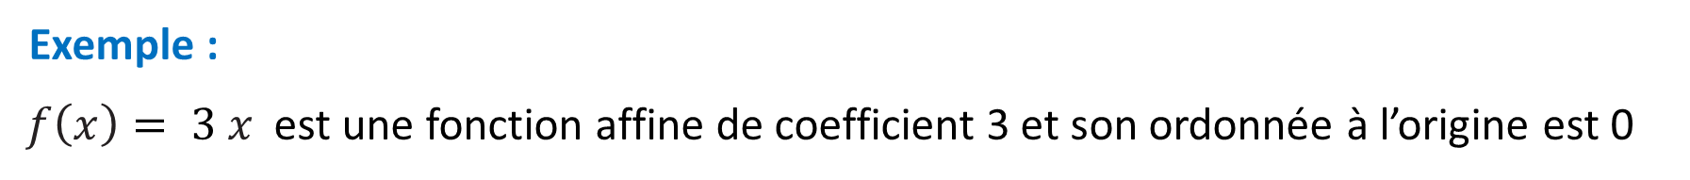
Remarque :
Une fonction linéaire est un cas particulier d’une fonction affine (l’ordonnée à l’origine nulle).
Exemple :
$f\left(x\right)= 3 x$ est une fonction affine de coefficient 3 et son ordonnée à l’origine est 0

Slide 10
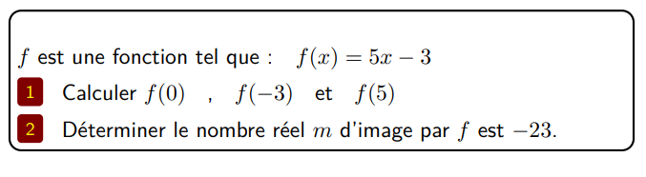
Exercice 5

Slide 11
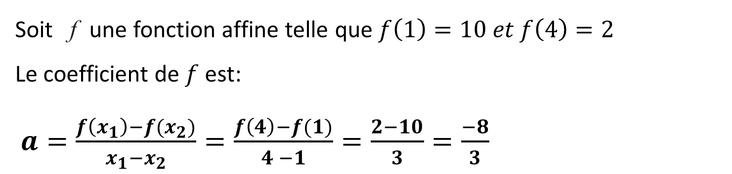
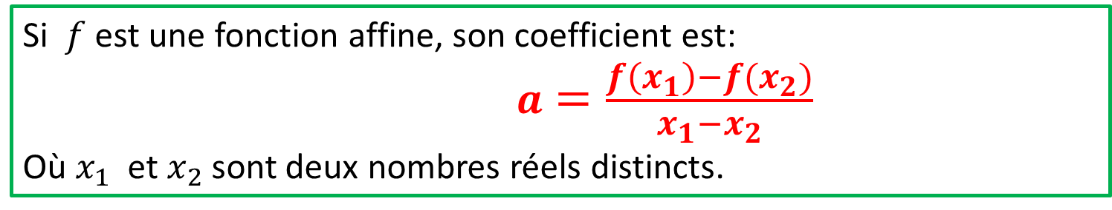
Propriété 3 :
Si $f$ est une fonction affine, son coefficient est:
$a=\frac{f\left(x_{1}\right)−f(x_{2})}{x_{1}−x_{2}}$
Où $x_{1}$ et $x_{2}$ sont deux nombres réels distincts.
Exemple :
Soit f une fonction affine telle que $f\left(1\right)=10 et f\left(4\right)=2$
Le coefficient de $f$ est:
$a=\frac{f\left(x_{1}\right)−f(x_{2})}{x_{1}−x_{2}}=\frac{f\left(4\right)−f(1)}{4 −1}=\frac{2−10}{3}=\frac{−8}{3}$

Slide 12
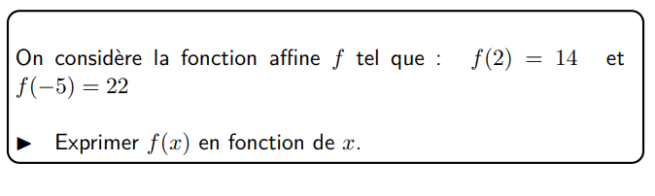
Exercice 6

Slide 13
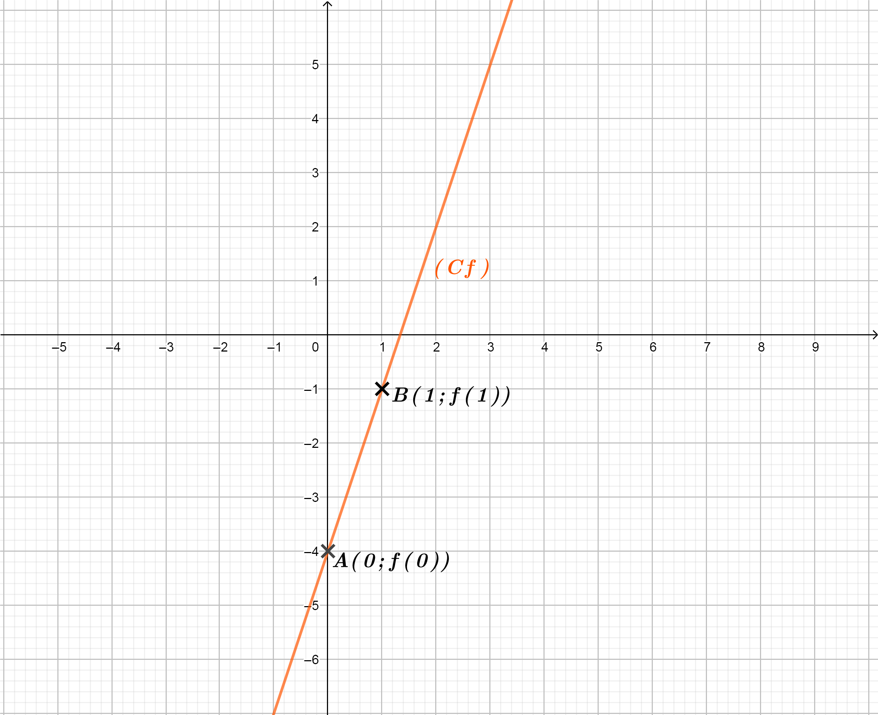
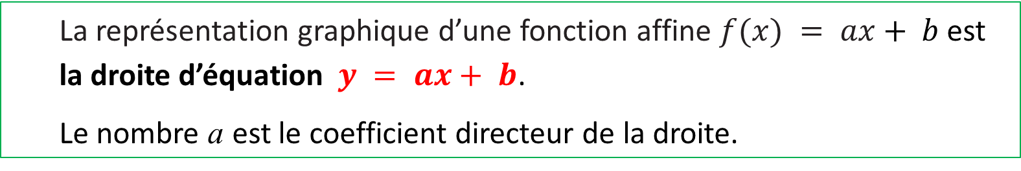
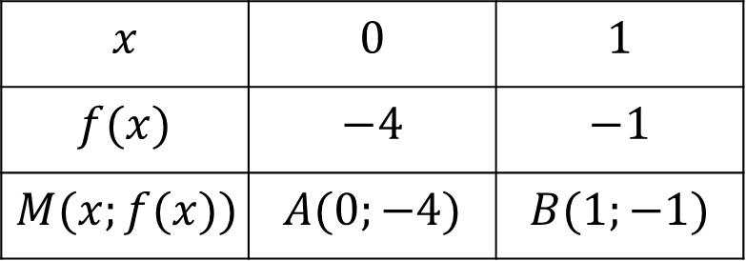
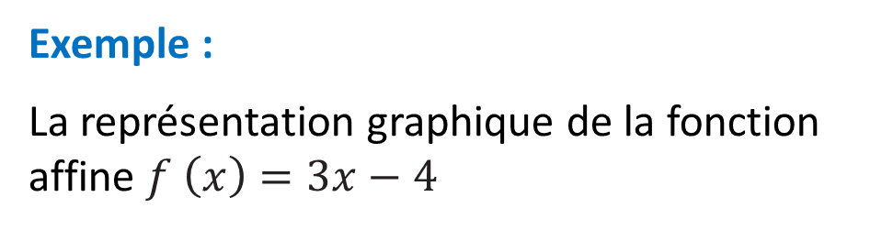
Propriétés 4 :
La représentation graphique d’une fonction affine $f(x) = ax+ b$est la droite d’équation $y = ax+ b$.
Le nombre a est le coefficient directeur de la droite.
Exemple :
La représentation graphique de la fonction
affine $f \left(x\right)=3x−4$
$$x$$ | $$0$$ | $$1$$
$$f(x)$$ | $$−4$$ | $$−1$$
$$M(x;f(x))$$ | $$A(0;−4)$$ | $$B(1;−1)$$

Slide 14
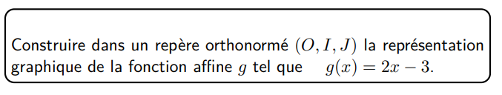
Exercice 7

